Slide 1
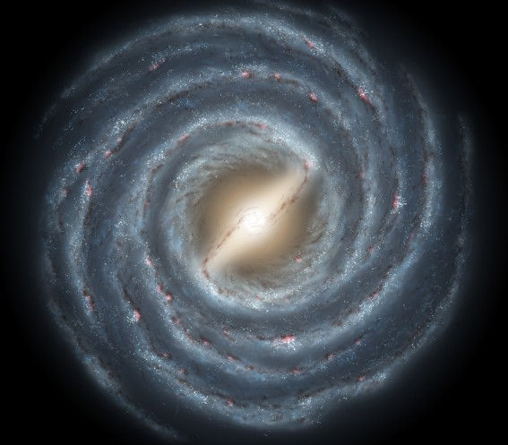
Галактика
“Молочний Шлях”
Виконала
Учениця 11-Г класу
Коваль Яна

Slide 2
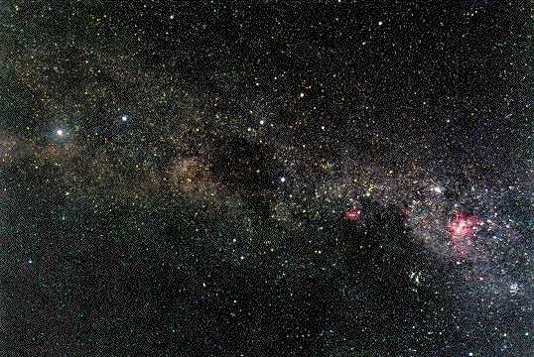

Slide 3
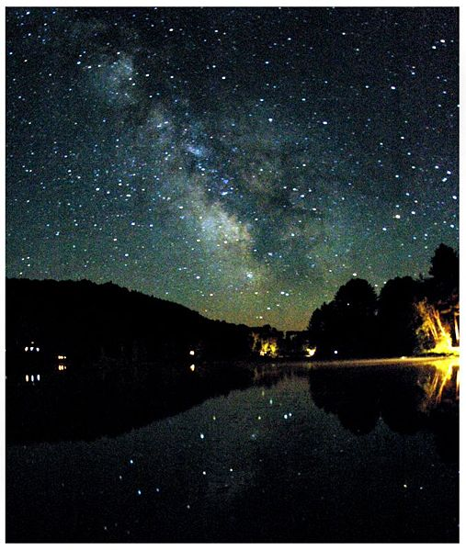

Slide 4
Молочний Шлях — одна з багаточисельних галактик Всесвіту. Є спіральною галактикою з перекладкою типу SBbc за класифікацією Хаббла (підтверджено у 2005 році космічним телескопом Лаймана Спіцера, який показав, що центральна перекладка нашої Галактики є більшою, ніж вважалось раніше) і разом з галактикою Андромеди (M31) і галактикою Трикутника (М33), а також декількома меншими галактиками - супутниками утворюють Місцеву Групу Галактик, яка, в свою чергу, входить у Надскупчення Діви.

Slide 5
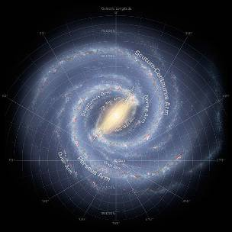
Параметри Галактики:
основний диск Молочного
Шляху складає близько 80 000 -
100 000 світлових років у діаметрі;
250 000 — 300 000
світлових років у периметрі;
товщина диску - 1 000
світлових років;

Slide 6
маса Молочного Шляху складає близько 3×10¹² мас Сонця або 6×10⁴² кг;
Наша Галактика налічує
від 200 до 400 мільярдів зірок;
відстань від Сонця до галактичного центру
26 000 ± 1 400 світлових років;
галактичний період обертання Сонця 2,25−2,50×10⁸ років

Slide 7
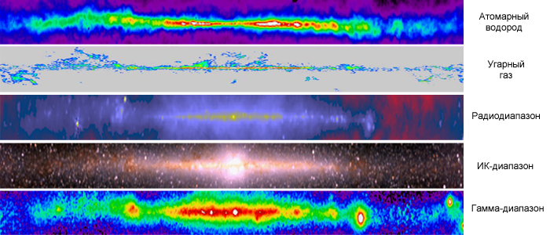
Галактика випромінює у всіх діапазонах електромагнітної шкали хвиль
Молочний Шлях в різних діапазонах довжин хвиль

Slide 8
Будова Галактики:
ГАЛО:
“зовнішня оболонка” Галактики, більш розріджена;
сферичної форми;
межі Молочного Шляху визначаються розмірами гало;
складається переважно з дуже старих, неяскравих зірок, які зустрічаються поодинці та у скупченнях. Зірки і скупчення рухаються навколо центру по витягнутим орбітам дуже повільно

Slide 9
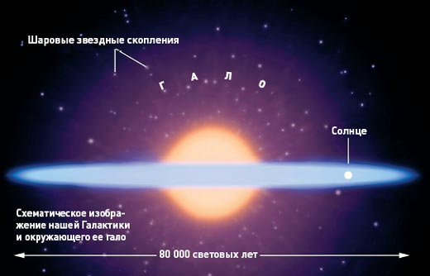

Slide 10
ДИСК:
обертається швидше (порівняно з гало): швидкість його обертання неоднакова на різних відстанях від центру;
маса диску дорівнює 150 мільярдам мас Сонця;
в площині диску сконцентровані молоді зірки та їх системи, серед них є багато яскравих і гарячих зірок;
основний хімічний елемент – Гідроген, ¼ - Гелій

Slide 11
ЯДРО:
характерною є велика концентрація зірок;
вивчають лише за допомогою інфрачервоного випромінювання, бо видима частина випромінювання прихована під шарами потужної поглинаючої матерії;
в центрі припускають існування чорної дірки, масою біля мільйона мас Сонця;
в центрі знаходиться яскраве радіоджерело Стрілець А, виникнення якого пов’язують з активністю ядра

Slide 12
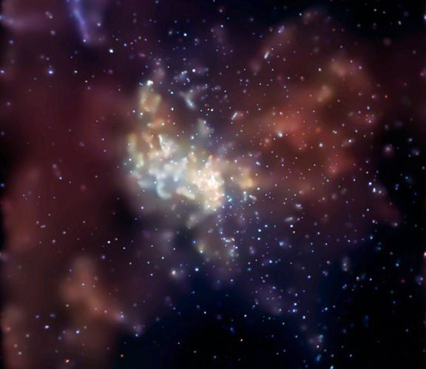
Рентгенівське випромінювання з галактичного центру

Slide 13
СПІРАЛЬНІ РУКАВИ:
вздовж рукавів зосереджені наймолодші зірки та зоряні скупчення, а також ланцюжки густих хмар міжзоряного газу, в яких продовжують формуватися зірки;
в більшій мірі тут зосереджено магнітне поле Галактики;
в значній мірі рукави сховані поглинаючою матерією, тому їх дослідження розпочалися після появи радіотелескопів

Slide 14
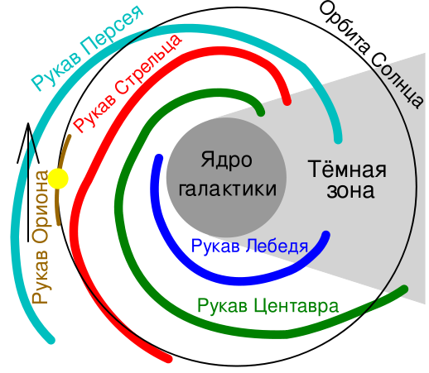
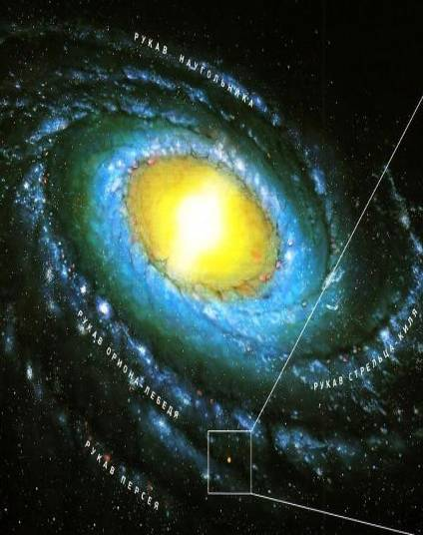

Slide 15
Положення Сонця в Галактиці:
Сонце знаходиться між двома спіральними рукавами: рукавом Стрільця і рукавом Персея;
відстань від Сонця до центру Галактики становить 22-28 тис. світлових років, тобто Сонце - посередині між центром і краєм диска;
відносно найближчих зір Сонце рухається зі швидкістю 16 км/с
у напрямку сузір’я Геркулес;

Slide 16
відносно центру Галактики Сонце обертається зі швидкістю
200-250 км/с в напрямку на сузір’я Лебедя, здійснюючи один оберт приблизно за 200 млн. років. Отже за все існування Земля облетіла центр Галактики не більше 30 разів;
Сонце жодного разу не потрапило у спіральні рукави, це вкрай сприятливо для Землі

Slide 17
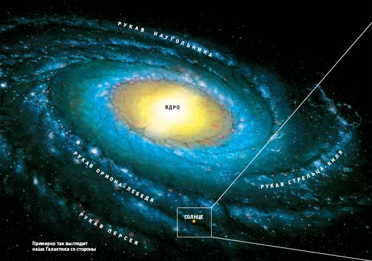

Slide 18
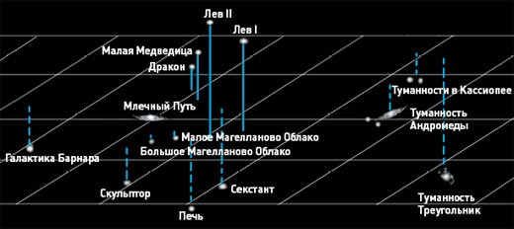
Сусіди Галактики:

Slide 19
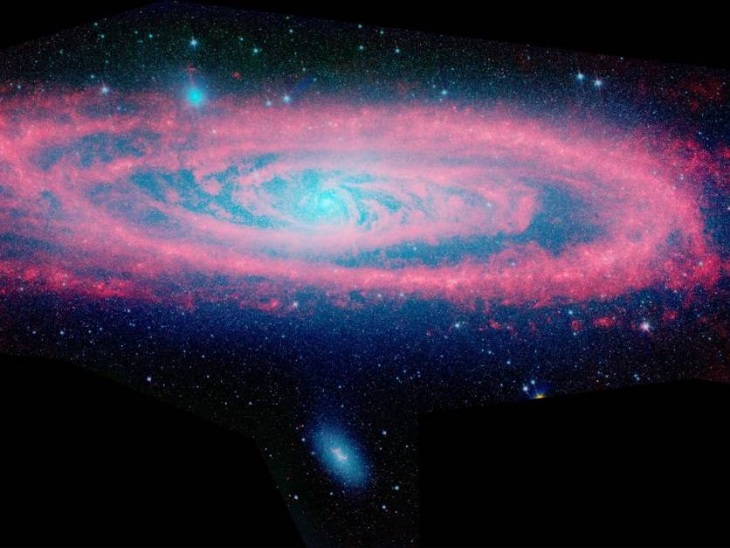
Туманність Андромеди – найближча спіральна галактика

Slide 20
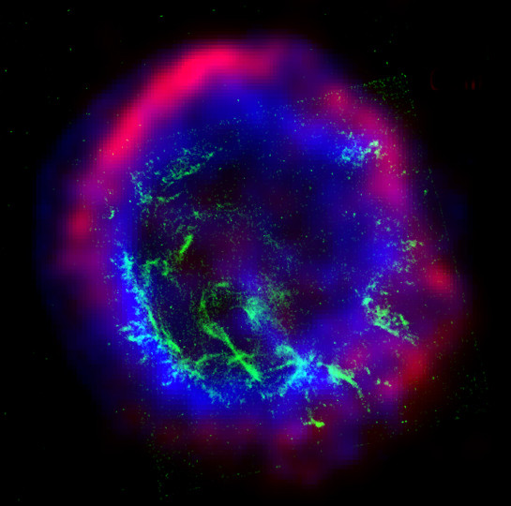
Галактика Мала Магелланова Хмара

Slide 21
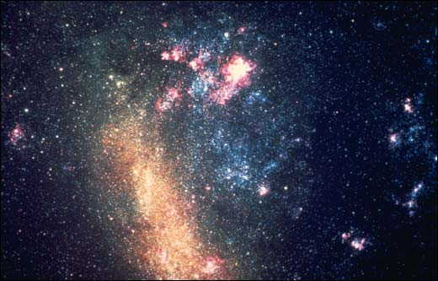
Галактика Велика Магелланова Хмара

Slide 22
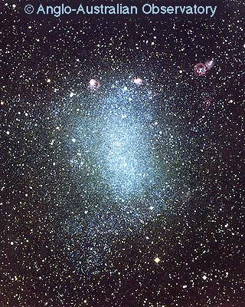
Галактика Барнара

Slide 23
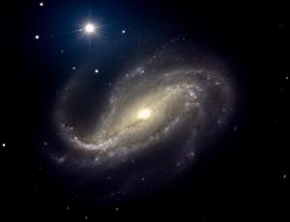
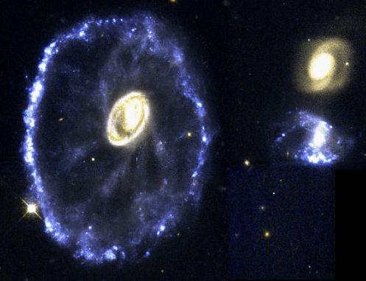
Галактика
Скульптор
Галактика
Колесо Возу

Slide 24
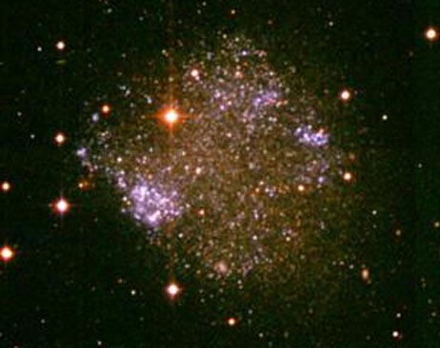
Галактика Секстант

Slide 25
Дякую за увагу!

